Slide 1
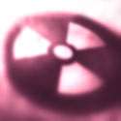
Radiologická fyzika a radiobiologie
Detekce a dozimetrie ionizujícího záření

Slide 2
Radioaktivita
Zákony platné při radioaktivním rozpadu (přeměně)
Zákon zachování hmoty (spojení zákona zachování hmotnosti a zákona zachování energie)
Zákon zachování elektrického náboje
Zákon zachování počtu nukleonů
Zákon zachování hybnosti

Slide 3

Zákon radioaktivní přeměny
Aktivita A radioaktivního vzorku v daném okamžiku (tj. počet jader rozpadajících se za sekundu, A = dN/dt) je úměrná celkovému počtu nepřeměněných jader přítomných ve vzorku v daném okamžiku:
je přeměnová konstanta. Jednotkou aktivity A je becquerel (Bq) [s⁻¹] (dříve: curie, 1 Ci = 3,7 x 10¹⁰ Bq)
Záporné znaménko v uvedené rovnici udává, že počet nepřeměněných jader se snižuje.

Slide 4
Radioaktivní přeměna
Posledně uvedená rovnice se řeší integrací:
N_{t} = N₀·e^{-λ.t}
Užitečnější rovnicí (zkuste si odvodit za pomoci definice aktivity) v oblasti nukleární medicíny a radioterapie je:
A_{t} = A₀·e^{-λ.t} , kde A je aktivita

Slide 5
Fyzikální poločas
T_{f} – doba, během které aktivita vzorku A_{t} klesne na jednu polovinu počáteční hodnoty A₀. Odvození:
A₀/2 = A₀·e^{-λ·Tf} tedy ½ = e^{-λ·Tf}
Po zlogaritmování obou stran rovnice a úpravě:
T_{f} = ln2/λ_{f} tedy T_{f} = 0,693/λ_{f}

Slide 6
Biologický a efektivní poločas
T_{b} – biologický poločas – čas potřebný pro fyziologické odstranění poloviny cizorodé látky z těla
λ_{b} – biologická konstanta – relativní rychlost vylučování látky
Biologický a fyzikální proces probíhá současně. Proto můžeme vyjádřit T_{ef} – efektivní poločas a
λ_{ef} – efektivní přeměnovou konstantu
Platí následující vztahy: λ_{ef} = λ_{b} + λ_{f} a
1/T_{ef} = 1/T_{f} + 1/T_{b}

Slide 7
Radioaktivní rovnováha
Při radioaktivním rozpadu mohou vznikat dceřinné radionuklidy. Předpokládejme, že poločas rozpadu mateřského radionuklidu je mnohem delší než poločas radionuklidu dceřinného. Pak se může za jednotku času přeměňovat stejný počet atomů obou radionuklidů. Rychlost rozpadu je dána:
čili musí platit λ₁·N₁ = λ₂·N₂
nebo N₁/N₂ = T₁/T₂
protože λ ~ 1/T

Slide 8
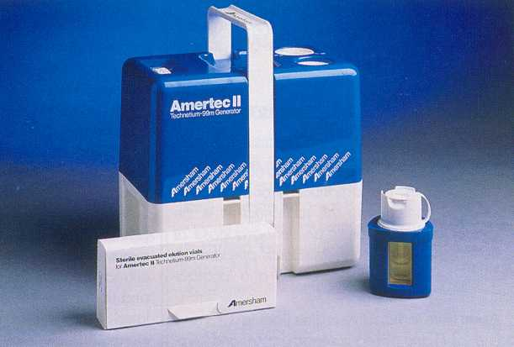
Techneciový generátor
Příklad praktického použití radioaktivní rovnováhy v klinické praxi – získávání technecia pro diagnostické účely: Mo-99 má poločas rozpadu 99 hod., Tc-99m poločas 6 hod.

Slide 9
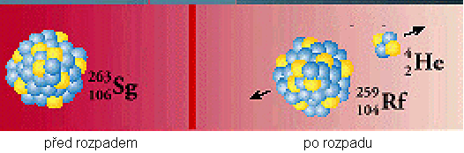
Druhy radioaktivního rozpadu (přeměny)
Rozpad α (alfa)
Seaborgium se přeměňuje na ruthefordium a uvolňuje se heliové jádro – částice α (http://www2.slac.stanford.edu/vvc/theory/nuclearstability.html)

Slide 10
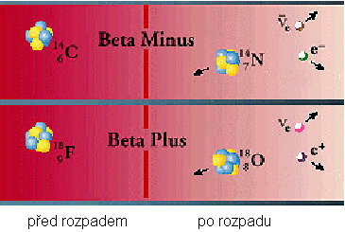

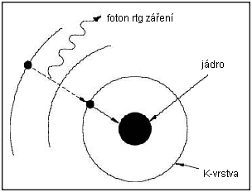
Druhy radioaktivního rozpadu (přeměny)
β rozpad je izobarická transmutace, při které vznikají vedle β částic i neutrina (elektronové antineutrino a elektronové neutrino ν_{e})
Rozpad β (beta), vyzáření elektronu nebo pozitronu
K - záchyt

Slide 11
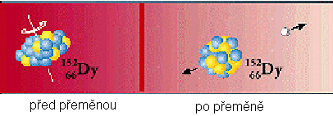
Druhy radioaktivního rozpadu (přeměny)
Rozpad γ (gama) zpravidla následuje po jiném druhu rozpadu.
Přeměna dysprosia v metastabilním stavu

Slide 12
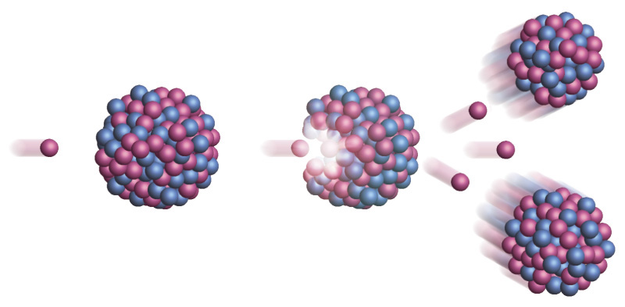
Druhy radioaktivního rozpadu (přeměny)
Jiné druhy radioaktivního rozpadu:
Emise protonu, deuteronu, neutronu …
Štěpení těžkých jader

Slide 13
Interakce ionizujícího záření s hmotou
Důsledkem interakce záření s hmotou je zpravidla vznik sekundárního záření, které se od primárního liší energií a často i druhem částic.
Primární i sekundární záření přímo nebo nepřímo ionizuje prostředí a vytváří i volné radikály.
Největší podíl na ionizaci částic prostředí mají sekundární elektrony!!!
Část energie záření se vždy přeměňuje v teplo.

Slide 14
Veličiny a jednotky charakterizující ionizující záření
Absolutní hodnota energie částic je velmi malá. Proto zaveden elektronvolt (eV).
1 eV je kinetická energie elektronu urychleného z klidu elektrostatickým polem o potenciálovém rozdílu 1 volt. 1 eV = 1,602×10⁻¹⁹ J.
Následující veličiny mají stochastický (pravděpodobnostní) charakter

Slide 15
Co nás čeká?
Popis pole ionizujícího záření v prostoru:
(fluence částic, příkon fluence částic, fluence energie, příkon fluence energie)
Popis interakce ionizujícího záření s látkou:
(účinný průřez, součinitelé zeslabení a absorpce, součinitelé přenosu a absorpce energie, lineární brzdná schopnost, LET)
Veličiny dozimetrie ionizujícího záření:
(sdělená energie, absorbovaná dávka, dávkový příkon, kerma, kermový příkon, expozice, příkon expozice, dávkový ekvivalent, efektivní dávka, RBE)

Slide 16
Veličiny a jednotky charakterizující ionizující záření
Popis pole ionizujícího záření v prostoru:
Základní veličinou je fluence částic – podíl počtu částic dN, které dopadly (i z různých směrů) v daném bodě prostoru na kouli s plochou hlavního řezu da, a této plochy:
Φ = dN/da [m⁻²]
Pokud by pole záření mělo podobu širokého homogenního rovnoběžného svazku, pak by se hodnota této veličiny rovnala počtu částic, prošlých za uvažovanou dobu jednotkovou plochou kolmou ke směru svazku.

Slide 17
Veličiny a jednotky charakterizující ionizující záření
Dále můžeme definovat „rychlost fluence“ – příkon fluence částic:
= dΦ/dt [m⁻²·s⁻¹]
Analogicky můžeme zavést fluenci energie – podíl součtu energií dR všech částic dopadlých v daném bodě do koule s plochou hlavního řezu da a této plochy:
= dR/da [J·m⁻², resp. MeV·m⁻²]
a příkon fluence energie:
ψ = dΨ/dt

Slide 18

Veličiny a jednotky charakterizující ionizující záření
B) Popis interakce ionizujícího záření s látkou:
Mírou pravděpodobnosti interakce částice záření s částicí prostředí je veličina účinný průřez σ :
Definovaný jako podíl
pravděpodobnosti, že pro danou terčovou entitu nastane určitá interakce (R/N, kde R je počet srážek za sekundu neboli jejich četnost a N je počet „terčových entit“), vyvolaná dopadem částic určitého druhu a energie,
a
příkonu fluence těchto částic φ. Jednotkou je m² (ověřte si!)
Starší jednotkou je barn (b) = 10⁻²⁸ m², který odpovídá přibližně průřezu jádra uranu.

Slide 19
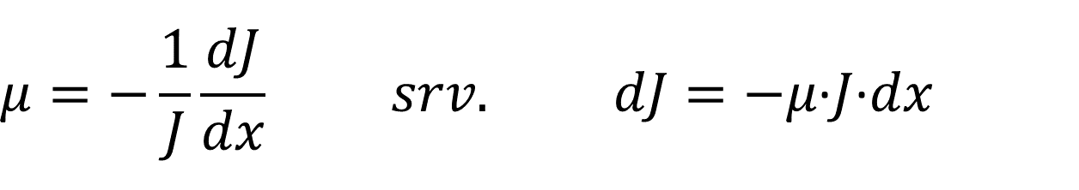
Veličiny a jednotky charakterizující ionizující záření
Podobný charakter jako účinný průřez mají i veličiny označované jako součinitele zeslabení. Za základní veličinu tohoto druhu považujeme lineární součinitel zeslabení μ. Je určen vztahem (J je hustota proudu částic ve svazku rovnoběžném se směrem x, J můžeme chápat jako analogii intenzity):
$$μ=−\frac{1}{J}\frac{dJ}{dx} srv. dJ=−μ\text{·}J\text{·}dx$$
Součinitele zeslabení má smysl používat jen pro nenabité částice, zejména fotony. Dále se setkáváme s hmotnostním součinitelem zeslabení:
μ_{m} = μ/ρ

Slide 20
Dodatek
Klidně lze přijmout:
Nenabité částice = fotony rtg a gama
Nabité částice = elektrony

Slide 21
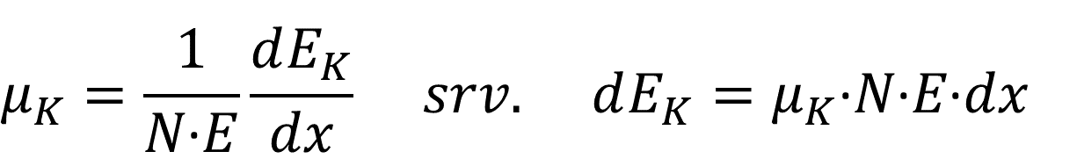
Veličiny a jednotky charakterizující ionizující záření
Upřesnění: Pro kvantifikaci přenosu energie z primárních nenabitých částic na sekundární nabité používáme lineární součinitel přenosu energie:
$$μ_{K}=\frac{1}{N\text{·}E}\frac{dE_{K}}{dx} srv. dE_{K}=μ_{K}\text{·}N\text{·}E\text{·}dx$$
E je energie nenabité částice záření,
N je počet těchto částic dopadajících na vrstvu o tloušťce dx, N·E je energie všech nenabitých částic,
dE_{k} je součet kinetických energií všech nabitých částic uvolněných nenabitými částicemi v této vrstvě.

Slide 22
Veličiny a jednotky charakterizující ionizující záření
Má-li být uvážena i energie odnesená z bezprostředního okolí místa interakce brzdným zářením (které není zahrnuto v změřitelné energii nabitých částic E_{K}), je nutno provést další korekci a zavést lineární součinitel absorbce energie:
μ_{E} = μ_{K}(1-G)
kde G je (bezrozměrná) část energie nabitých částic uvolněných v látce nenabitými částicemi, která se v této látce vynaloží na brzdné záření, tedy nikoliv na kinetickou energii nabitých částic.
Uteče daleko

Slide 23
Veličiny a jednotky charakterizující ionizující záření
Pro celkovou míru energetických ztrát podél dráhy nabité částice byla zavedena veličina zvaná (celková) lineární brzdná schopnost:
S = - dE/dx [J.m⁻¹, resp. eV·m⁻¹, keV·μm⁻¹]
kde dE je změna energie nabité částice při jejím průchodu látkou po dráze dx, dělená touto dráhou.
Část těchto ztrát připadá na srážky a část na vyzařování brzdného záření.

Slide 24
Veličiny a jednotky charakterizující ionizující záření
Lineární brzdné schopnosti příbuznou veličinou je lineární přenos energie L (též LET – linear energy transfer). Je to energie, která je při zpomalování nabité částice předávána elektronům látky:
L = dE/dx
kde dE je energie přenesená v daném místě nabitou částicí na elektrony. Sekundární elektrony však mají často tak velkou energii, že se od dráhy původní nabité částice velmi vzdálí, nejde tedy o energii přenesenou v daném místě.
Musí proto být určen i energetický limit Δ [eV], nad který jsou dráhy sekundárních elektronů brány jako samostatné, zapisuje se např. jako L₁₀₀.

Slide 25
Veličiny a jednotky charakterizující ionizující záření
c) Veličiny dozimetrie ionizujícího záření:
Základní (stochastickou) veličinou, z níž je vhodné vyjít, je sdělená energie ε. Je to energie, kterou předalo ionizující záření látce v určitém objemu:
ε = R_{in} - R_{out} + ΣQ
R_{in} je zářivá energie, která vstoupila do objemu, R_{out} je suma energií částic, které objem opustily. ΣQ je suma všech změn klidových energií jader a elementárních částic v jakýchkoliv jaderných přeměnách, ke kterým v objemu došlo. Odpovídající nestochastickou veličinou je střední sdělená energie ε_{s}.
Sdělenou energii můžeme vztáhnout na jednotku hmotnosti látky, čímž dostaneme měrnou (sdělenou) energii z:
Z = ε/m [J.kg⁻¹ = gray - Gy]
Odpovídající nestochastickou veličinou je střední měrná energie z_{s}.

Slide 26
Veličiny a jednotky charakterizující ionizující záření
Na základě střední měrné (sdělené) energie můžeme definovat absorbovanou dávku (často jen dávku):
Absorbovaná dávka je měřena opět v jednotkách gray. Starší jednotkou je rad (1 gray = 100 rad).
Je nutno si uvědomit, že neexistuje absorbovaná dávka jako taková, vždy ji musíme vztahovat k nějakému konkrétnímu prostředí (pro vodu, měkké tkáně, vzduch, určitý fantom atp.).
Dávka popisuje předávání energie za určité časové období. Okamžitou situaci vyjadřuje dávkový příkon (lze hovořit i
o dávkové rychlosti):

Slide 27
Veličiny a jednotky charakterizující ionizující záření
Dávka se vztahuje k předávání energie nabitými částicemi.
Jsou-li primární částice nenabité, prvním krokem jejich interakce s látkou je předání energie na nabitou částici. Tento krok popisuje veličina kerma (Kinetic Energy Released in MAtter). Je definována jako v daném bodě určený podíl součtu počátečních kinetických energií dE_{k} všech nabitých částic uvolněných nenabitými ionizujícími částicemi v elementu látky o hmotnosti dm
a této hmotnosti:
K = dE_{k}/dm
Kerma je tedy opět definována ve vztahu k dané látce a z definice je použitelná pouze pro nenabité částice. Jednotka je gray. Stejně jako dávkový příkon můžeme definovat kermový příkon.
Poznámka: Z definic veličin lze odvodit následující vztah:
K = Ψ·μ_{K,m} = Φ·E·μ_{K,m},
Kde Ψ je fluence energie, Φ fluence částic a E energie primárních nenabitých částic. Součin E·μ_{K,m} se někdy označuje jako kermový faktor

Slide 28
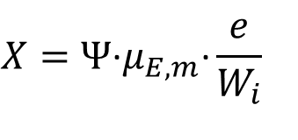
Veličiny a jednotky charakterizující ionizující záření
Rtg záření nebo záření γ, které prochází vzduchem, můžeme kvantifikovat pomocí expozice (ozáření): V jednotlivém místě svazku záření je dána poměrem
X = dQ/dm,
kde Q je celkový záporný (nebo kladný) náboj vytvořený v malém objemu vzduchu o hmotnosti dm. Jednotkou expozice je coulomb na kilogram (C.kg⁻¹). Starší jednotkou expozice je rentgen (R):
1 R = 2,58×10⁻⁴ C·kg⁻¹.
Expozice se někdy označuje jako absorbovaná dávka ve vzduchu a dříve byl populární přibližný vztah (ekvivalence) 1 R = 1 rad.
Od expozice je odvozena míra intenzity rtg či γ-záření, zahrnující časový faktor - expoziční příkon (rychlost) - definovaná jako coulomb na kilogram za sekundu (C·kg⁻¹·s⁻¹). Starší jednotkou expozičního příkonu (rychlosti) je rentgen za sekundu.
Poznámka: Expozice souvisí s fluencí energie fotonů ve vzduchu Ψ:
$$X=Ψ\text{·}μ_{E,m}\text{·}\frac{e}{W_{i}}$$
μ_{E,m} je hmotnostní součinitel absorpce energie fotonů ve vzduchu,
e je elementární náboj
W_{i} je střední hodnota ionizace ve vzduchu

Slide 29
Veličiny a jednotky pro odhad biologického rizika
Stupeň poškození biologických objektů zářením závisí především na absorbované dávce, zatímco dávková rychlost určuje dobu, za kterou k poškození dojde.
Dávkový ekvivalent D_{e} (též H) vyjadřuje relativní biologickou účinnost záření. Je dán součinem dávky záření a faktoru jakosti (QF) - dohodnutého faktoru odvozeného od LET ve vodě. QF slouží k posouzení rizikovosti jednotlivých druhů záření pro člověka. Dávkový ekvivalent má rozměr J.kg⁻¹. Jednotkou je sievert (Sv).
1 Sv = 100 rem

Slide 30
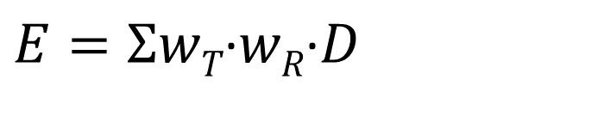
Veličiny a jednotky pro odhad biologického rizika
Efektivní dávka:
$$E=ΣwT\text{·}wR\text{·}D$$
w_{T} = tkáňový váhový faktor
w_{R} = váhový faktor záření (= QF)
D = ABSORBOVANÁ DÁVKA, množství energie pohlcené ve tkáni o jednotkové hmotnosti. Jednotka J · Kg⁻¹ (Gray Gy). Čím vyšší je absorbovaná dávka (pohlcená energie), tím je vyšší riziko.
Váhový faktor záření (identický s faktorem kvality) je nutný, protože některé druhy záření jsou nebezpečnější než jiné: hodnota 1 platí pro záření gama a rtg (vnější i vnitřní ozáření), 0 pro alfa (vnější), 20 pro alfa (vnitřní).
Tkáňový váhový faktor je nutný, protože různé tkáně mají různou radiosenzitivitu.
Platí Σw_{T} = 1.
Efektivní dávka se též často označuje jen jako „dávka“. Jednotkou je sievert Sv.
Riziko nějakého druhu poškození (tj. pravděpodobnost jeho výskytu) je spojeno s každým mSv, např. pro vznik leukémie to je 2 na milion na mSv.
Notes:
Beta and X/gamma have same weighting factor (confirm) because in X / gamma it is in fact an electron that delivers the dose during absorption or scatter.

Slide 31
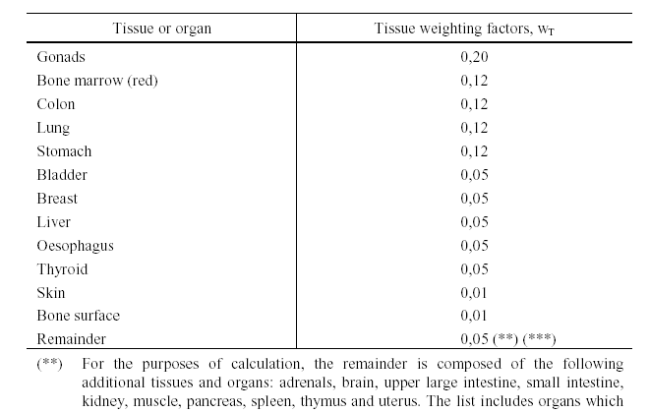
Radiosensitivita (pro kancerogenezi, mutagenezi): tkáňový váhový faktor
(Ref. 96/29/Euratom)

Slide 32
Faktor kvality
Druh záření | hustota střední ionizace [iont. párů/mm] | Lineární přenos energie* [keV/mm] | Faktor kvality
γ, rtg, β | 100 | 2 - 40 | 1
pomalé neutrony | 100 - 500 | 5 - 50 | 3
rychlé neutrony, protony | 200 - 1000 | 20 - 80 | 5 a více
α | 1000 - 3000 | 50 - 150 | 10
štěpné produkty | 3000 - 5000 | 100 - 200 | 10 - 20
*Lineární brzdná schopnost pro částice nenabité

Slide 33
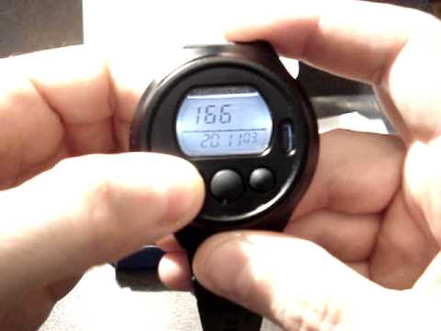
Dozimetrie

Slide 34
Dozimetry (čidla absorbované dávky)
Jsou používány pro měření absorbovaných dávek u pacientů nebo zaměstnanců i pro mnoho jiných účelů. Zaměříme se na některé vybrané druhy detektorů, některým nebudeme věnovat pozornost vůbec (detektory neutronů aj. používané v JE, některá výzkumná zařízení apod.) Dozimetry používané dnes v medicíně:
a) Založené na fotochemickém procesu. Lze rozlišit dva hlavní detektory tohoto typu – radiografické filmy a jaderné emulze. O druhém z obou typů lze říci to, že jde o fotografické emulze silné a poněkud odlišného složení od emulzí běžných. Jaderné emulze zobrazují dráhy jednotlivých částic ionizujícího záření a ještě dnes sehrávají významnou roli v jaderném výzkumu a fyzice vysokých energií. Ve fotografické emulzi se nacházejí zrníčka halidů stříbra v želatinové matrix, v nichž záření stejně jako viditelné světlo aktivuje některé stříbrné atomy.

Slide 35
Dozimetry (čidla absorbované dávky)
Radiografické filmy jsou vybaveny emulzemi o tloušťce 10-20 μm na obou stranách filmu. V emulzi však fotony rtg záření předávají jen zlomek energie, takže je vhodné účinnost procesu zvýšit – přidávají se fólie z materiálů o vysokém nukleonovém čísle, v nichž dochází k fotoelektrickému jevu nebo Comptonovu rozptylu. Využívají se též tenká zesilovací luminiscenční stínítka, např. z wolframanu vápenatého.
Neutronová radiografie – zesilovací folie s gadoliniem (produkce elektronů)
Autoradiografie – radionuklidy biogenních prvků.
Fotografickým dozimetrem v užším slova smyslu je osobní filmový dozimetr, který byl zejména dříve používán na pracovištích se zvýšeným radiačním rizikem. V plastovém obalu tohoto dozimetru se nachází mnoho destiček z různých kovů o různé tloušťce, které umožňují identifikovat různé druhy záření a odhadnout jejich dávky (včetně pomalých neutronů, rychlé neutrony lze v emulzi identifikovat jako jednotlivé stopy).

Slide 36
Dozimetry (čidla absorbované dávky)
b) Založené na termoluminiscenci některých anorganických krystalů, např. fluoridu lithného (+Mg, Ti), síranu vápenatého (+Mn) nebo fluoridu vápenatého (+Mn). V závorkách jsou uvedeny příměsové aktivátory.
Ionizující záření uvádí některé elektrony do stabilních excitovaných stavů (elektronových pastí, podobně mohou existovat pasti pro kladné díry), kde mají vyšší energii než ve stavu základním, ale nemohou deexcitovat.
Po zahřátí látky (dodání energie) se elektrony nejprve dostanou do normálního excitovaného stavu, odkud se pak vracejí do stavu základního, což je doprovázeno vyzářením viditelného světla. Intenzita tohoto světla je úměrná absorbované dávce.

Slide 37
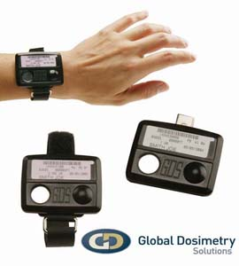
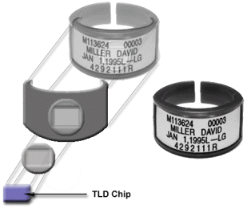
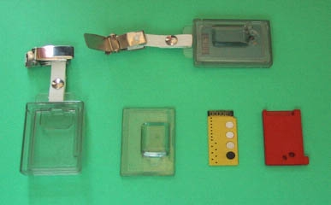
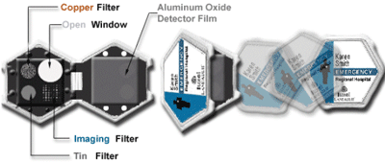

Slide 38
Dozimetry (čidla absorbované dávky)
Většina medicínských osobních dozimetrů je dnes tohoto typu. Jejich výhodou je chemické složení blízké živé tkáni. Mohou být vyráběny i jako prsteny pro měření absorbované dávky v prstech, například při intervenčních radiologických výkonech. Jsou kladeny i na kůži pacientů pro měření vstupních dávek.
Luminiscence může být stimulována i silným (laserovým) světlem, což vedlo ke konstrukci tzv. obrazových destiček (paměťových stínítek atp.) Luminiscenční látkou je nejčastěji BaFBr:Eu²⁺ (fluorobromid barya aktivovaný europiem ☺). Tyto obrazové senzory jsou velmi účinné pro měkké rtg záření. Saturační křivka má větší rozpětí než saturační křivka radiografického filmu. Obrazové destičky se využívají u některých typů zubních rentgenů.

Slide 39
Dozimetry (čidla absorbované dávky) založené na polovodičových diodách
c) Založené na polovodičích (polovodičových diodách): Ionizující záření způsobuje tvorbu párů elektron – díra, navyšuje tím počet elektronů ve vodivostním pásu u polovodičů (vnitřní fotoefekt) a zvyšuje takto jejich elektrickou vodivost.
Na vytvoření zmiňovaného páru je třeba asi 3 eV energie, což je cca desetkrát méně než energie potřebná na tvorbu iontového páru v plynu. Detekce záření se ovšem děje na základě ovlivňování závěrného směru p-n přechodu. Záření značně zvyšuje tzv. závěrný proud.
S polovodičovými dozimetry se příležitostně setkáváme jako s miniaturizovanými sondami, které se zavádějí do tělesných dutin. Měří přímo dávku absorbovanou pacientem.
Polovodičové diody jsou konstruovány na bázi křemíku, germania i jiných materiálů. Křemíkové detektory umožňují provádět spektrální analýzu (energetické spektrum) a identifikovat různé druhy záření, včetně těžkých iontů. Vyrábějí se z nich i osobní dozimetry, které na rozdíl od dozimetrů na bázi filmu nebo termoluminiscence umožňují průběžné hodnocení absorbované dávky.
Zvláštní skupinu polovodičových detektorů představují CCD (Charge coupled devices), což jsou detektory složené z až 10⁶ políček - pixelů

Slide 40
Dozimetry (čidla absorbované dávky)
d) Metody založené na ionizaci plynu (ionizační komory) využívají schopnosti ionizujícího záření vytvářet podél své dráhy ionty.
Přítomnost iontů zvyšuje elektrickou vodivost plynu.
Vytvořený náboj je úměrný dávce, velikost proudu dávkové rychlosti. Ionty zanikají rekombinací a čidlo může být znovu použito.

Slide 41
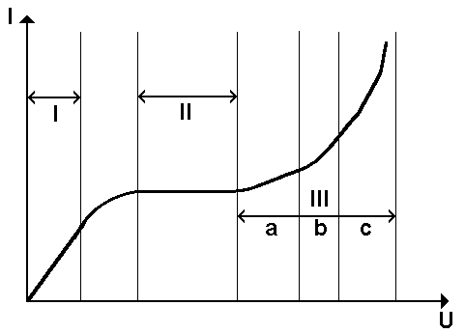
Metody založené na ionizaci plynu
Předpokládejme, že plyn obsahuje určité množství iontů →
V části křivky (I) platí plně Ohmův zákon, protože proud je přímo úměrný napětí. Do přenosu el. náboje se s rostoucím napětím zapojuje stále více iontů. V části (II) je proud nasycený, tj. Ohmův zákon přestává platit - zvyšování napětí nevede k růstu proudu. V části (III) mohou přítomné ionty ionizovat nárazem neutrální molekuly, takže při zvyšování napětí proud prudce roste až přechází do elektrického výboje.

Slide 42
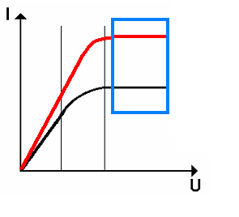
Ionizační komůrka
Část (I) není obvykle pro měření využívána.
V části (II) ionty dopadnou na elektrody ještě před svou rekombinací (čím vyšší je U, tím méně pravděpodobná rekombinace). Růst intenzity záření (červená křivka na obr. byla naměřena při vyšší intenzitě) se projeví růstem nasyceného proudu (modrý rámeček). I jediná částice vytvoří dost iontů pro měřitelný napěťový impuls.
Elektrodový systém (izolovaný od prostředí nebo umístěný ve vzduchu) se nazývá ionizační komůrka. Měříme buď jen proud, úměrný intenzitě záření (statické komůrky), nebo počítáme napěťové impulsy, odpovídající průletům jednotlivých částic komůrkou (impulsní komůrky). Časté jsou tzv. náprstkové komůrky, které se skládají z izolujícího kloboučku, v něm uzavřeného vzduchu a pozitivně nabité elektrody. Na bázi ionizačních komůrek jsou vyráběny i osobní dozimetry.

Slide 43
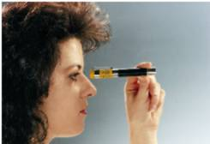
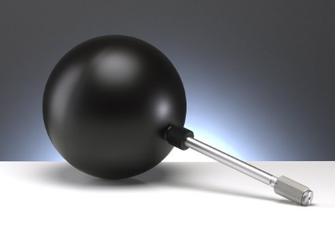
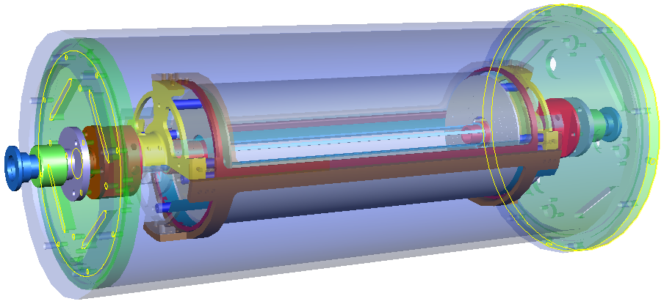
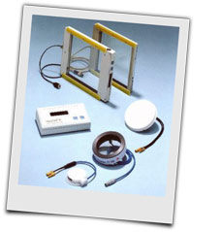
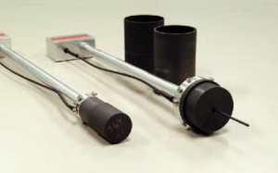
Ionizační komůrka
Ionizační komůrky se vyrábějí v nejrůznějších provedeních, pro kalibrační i běžné měřicí účely. Jsou mj. hlavní součástí i tzv. DAP metrů

Slide 44
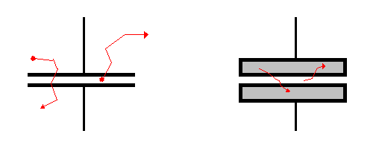
Ionizační komůrka
Ionizační komora může být použita pro měření dávky pokud je nějakým způsobem splněna podmínka kompenzace. Jde (zjednodušeně) o to, že k dávce přispívá nejen záření procházející daným místem ale i záření procházející okolním prostorem v důsledku rozptylu a tzv. delta-záření (energetických elektronů). Toto sekundární záření přicházející z okolí kompenzuje snížení hodnoty ionizace v důsledku sekundárního záření unikajícího ze svazku do okolí. Aby ionizační komora změřila veškeré záření, včetně sekundárního, musela by být příliš velká (pro vyšší energie záření, kdy sekundární elektrony mohou mít ve vzduchu dolet i několik metrů). Kompenzace může být dosaženo materiálem v okolí elektrody, který je ekvivalentem stlačeného vzduchu.

Slide 45
Proporcionální počítače
V třetí části křivky (III) je napětí mezi elektrodami tak velké a způsobuje tak vysoké urychlení vznikajících volných elektronů, že mohou nárazem ionizovat elektroneutrální molekuly – vznikají „laviny“ elektronů. Ionty získávají mezi nárazy jen malou energii, proto příliš neionizují.
Typickou limitní hodnotou intenzity elektrického pole potřebnou pro vznik lavinové ionizace je hodnota 10⁶ V/m.
Tuto oblast lze rozdělit na tři úseky. V prvním z nich (IIIa) elektrony primární vytvářejí víceméně konstantní množství elektronů sekundárních, které pak přispívají k vodivosti prostředí. Tento úsek se nazývá úsek (úplné) proporcionality (úměrnosti) a pracují v něm tzv. proporcionální počítače - PP. Množství vytvářených iontů je úměrné intenzitě záření, podobně jako u ionizačních komůrek.

Slide 46
Proporcionální počítače
Multiplikační kaskádový proces je znám jako Townsendova lavina – každý volný elektron vytvořený v ní srážkou může potenciálně vytvořit více volných elektronů týmž procesem. Poměrné zvýšení počtu elektronů na jednotkové dráze je dáno Townsendovou rovnicí:
dn/n = α.dx,
kde α je Townsendův koeficient daného plynu. Jeho hodnota je rovna nule pro podkritickou intenzitu el. pole a pak roste s různou strmostí v závislosti na E.
Pozn.: V homogenním elektrickém poli pak platí:
n(x) = n(0).exp(αx)
Většina proporcionálních počítačů (PP) však má válcovou geometrii, kdy intenzita pole směrem k anodě roste.

Slide 47
Proporcionální počítače
Vzhledem k velkému multiplikačnímu faktoru jsou PP citlivější a mnohem vhodnější pro počítání jednotlivých částic než pulsní ionizační komůrky (mají lepší poměr signál/šum).
Vysokých intenzit elektrického pole se dosahuje kolem velmi tenkých anodových drátků, čímž vznikají velké nároky na kvalitu (homogenitu) povrchu.
Kvalita a reprodukovatelnost elektrického pole v okolí anody je kladně ovlivnitelná přídatnými elektrodami (mřížkou). Může to vypadat tak, že anoda prochází středem hustě vinuté pružiny, která má funkci mřížky. Existují PP s mnoha anodami a páskovými katodami, umožňující lokalizaci průletů částic.
Speciální typy „trubic“ PP (např. s více anodami) jsou používány pro měření aktivity radioaktivních vzorků vkládaných přímo do těchto „trubic“.

Slide 48
Proporcionální počítače
Podobně jako ionizační komůrky mohou být PP plněny různými plyny nebo jejich směsmi. Pro stabilitu měření je důležité udržování konstantního tlaku a také čistoty plynové náplně.
Pro medicínská měření může být výhodné použít jako náplň směs plynů o podobném atomovém složení jako má lidské tělo (např. 64,4% methanu, 32,4% oxidu uhličitého, 3,2% dusíku).
Významně nepříznivý účinek má na měření přítomnost kyslíku.
I u PP se mohou pozitivně uplatnit zhášedla – pohlcují fotony schopné vyvolat falešné impulsy.
U PP se setkávám s falešnými impulsy, které mají původ např. ve fotoelektronech, které vyrazily z katody fotony vzniklé při deexcitačních procesech.
PP umožňují rozlišit a změřit energii neutronů, alfa, beta, nízkoenergetického rtg a gama záření.

Slide 49
Počítače záření
Počítače záření jsou detektory záření, které detekují jednotlivé fotony nebo částice, a tudíž je umožňují počítat.
Geiger-Müllerův počítač je založen na ionizaci plynu, ovšem hodnota napětí na elektrodách je taková, že dokonce i jednotlivý foton či částice ionizujícího záření vytváří dostatek iontů k tomu, aby mohla být detekována.
Napětí mezi elektrodami je tak vysoké, že dokonce sekundární ionty mohou ionizovat neutrální molekuly a nastává tzv. multiplikace neboli lavinový efekt.
„Lavina" iontů zasahujících jednu z elektrod je registrována jako krátký napěťový impuls. Počet impulsů udává počet fotonů nebo částic. Velikost impulsu však nezávisí na energii fotonu, a proto tento počítač nelze použít pro měření energie částic (jedná se o detektor záření, nikoliv o dozimetrické čidlo).
U GM počátače hrají zvýšenou roli fotoelektrony, které byly vyraženy z katody fotony vzniklými při deexcitačních procesech. (hlavní rozdíl oproti proporcionálním počítačům)

Slide 50
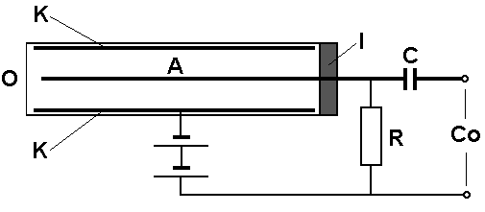
Geiger-Müllerův počítač
K – válcová katoda,
A – centrální drát anody,
O – vstupní okno,
I - izolátor,
R – pracovní odpor,
C – kondenzátor kapacitní vazby,
Co – svorky čítače.
Geiger-Müllerúv (GM) počítač se skládá z GM trubice, zdroje vysokého stejnosměrného napětí a elektronického čítače impulsů. GM trubice je dutý válec s kovovým vnitřním povrchem. Tato kovová vrstva je katodou. Centrální drát je pozitivně nabitou anodou. GM trubice je obvykle plněna argonem s 10 % zhášedla (např. etanolových par). Zhášedlo zastavuje proces multiplikace iontů a tím zabraňuje tvorbě stálého elektrického výboje mezi anodou a katodou. Doba trvání lavinovité ionizace je velmi krátká. Během této doby však trubice není schopna reagovat na jinou částici ionizujícího záření. Tato mrtvá doba (většinou 50 – 100 μs) je důležitou charakteristikou GM trubice. Způsobuje chybu měření (význačnou od stovek impulsů za sekundu), kterou lze odstranit výpočtem.

Slide 51
Geiger-Müllerův počítač
Kdyby nebylo přítomno zhášedlo, kladné ionty by po dopadu na katodu způsobily vytvoření jistého počtu elektronů o dostatečně vysoké energii, které by vyvolaly další výboj a proces by se opakoval.
Zhášedla přebírají náboj kladných iontů, posléze dopadají na katodu, kde však neuvolní elektron, ale nastane rozbití jejich molekuly – u klasické GM trubice se tedy zhášedlo postupně vyčerpává, trubice stárne – životnost kolem 10⁹ impulsů.

Slide 52
Scintilační počítač
e) Scintilační počítače jsou optoelektronická zařízení (používaná například v gama kamerách), která jsou jak detektory, tak i čidly – měří jak počet jednotlivých fotonů či částic, tak i jejich energii.
Scintilační počítač se skládá ze scintilátoru, fotonásobiče a elektronické části – zdroje vysokého napětí a čítače impulsů.
Scintilátor je látka, v níž dochází ke scintilaci (tvorbě malých záblesků viditelného světla) po absorpci energie ionizujícího záření. Světlo vzniká při deexcitačních a rekombinačních procesech.

Slide 53
Scintilační počítač
Nejúčinnějšími a v měřicí praxi patrně nejhojněji používanými scintilátory jsou krystaly jodidu sodného aktivované stopami thalia – NaI(Tl), ale v praxi se využívá mnoho různých typů scintilátorů - antracenové nebo stilbenové krystaly, roztoky organických látek, (světlovodná) vlákna nebo pásky z plastů, tenké vrstvy z plastu pro průchodovou detekci nabitých iontů, jiné halidy alkalických kovů – CsI(Tl), CsI(Na), LiI(Eu). Posledně uvedený je velmi vhodný pro detekci neutronů.
Pro měření záření gama může být výhodné používat scintilátor na bázi germanátu vizmutu.
Používají se i speciální skla s obsahem lithia, ceru a bóru. Některé výhodné vlastnosti mají i vzácné plyny, též ve zkapalněném stavu – nejvíce pozornosti vzbuzuje helium a xenon.
Intenzita a časová délka světelné odpovědi krystalu klesá s teplotou.

Slide 54
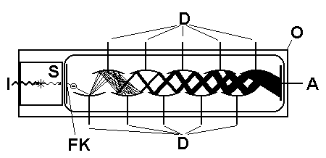
Scintilační počítač běžného typu
Scintilátor je ve světlotěsném a vodotěsném pouzdře s jednou stranou průhlednou, takže vznikající fotony se mohou dostat do fotonásobiče, který měří světlo nízké intenzity. Existují i scintilační počítače vybavené fotodiodami.
Fotony zasahují fotokatodu – velmi tenkou vrstvu kovu s nízkou vazebnou energií elektronů. Z katody vyražené elektrony jsou přitahovány a urychlovány nejbližší kladně nabitou elektrodou, první dynodou. Dynody vytvářejí kaskádu např. deseti elektrod. Při každém dopadu elektronů je v průměru vyraženo šest sekundárních elektronů. Tyto elektrony jsou přitahovány k další dynodě, kde se proces opakuje. Vznikající napěťové impulsy se počítají v elektronické části přístroje. Velikost impulsů je dána energií částic ionizujícího záření, což umožňuje provádět spektrální měření, byť s poměrně velkou chybou určení energie.
Scintilační detektor.
I – ionizující záření, S - scintilátor, FK - fotokatoda, D - dynody, A - anoda, O - světlotěsné pouzdro. Znázorněn je vznik pouze jediného fotonu, který vyráží pouze jediný elektron z fotokatody.

Slide 55
Autor: Vojtěch Mornstein
Poslední revize: březen 2024

